Slide 1
에너지 위기 대처 방안 없는 국가에너지기본계획과 미래에너지비전
과실련 제 24차 포럼
환경운동연합 에너지기후본부
양이원영

Slide 2
에너지위기 대처방안 없는 국가에너지기본계획
1. 한국 에너지 현황: 경제 규모 대비 에너지 다소비
2. 2030 국가에너지기본계획: ‘저탄소 녹색성장’에 위배
3. 전력소비 급증은 정책실패의 결과다
4. 핵발전 설비 과잉이 불러올 악순환
5. 핵에너지 르네상스의 허구와 원전과잉으로 인한 문제

Slide 3
한국의 에너지 사용량 Ⅰ
 | 1인당 GDP(2000USD/인) |  | Net Import(MTOE) |  | 1차 에너지(MTOE) |  | 전기 소비(TWh)
1 | 룩셈부르크 | 51,217 | 미국 | 734.87 | 미국 | 2340.29 | 미국 | 4046.6
2 | 노르웨이 | 39,998 | 일본 | 438.98 | 중국 | 1735.23 | 중국 | 2363
3 | 일본 | 39,090 | 독일 | 214.47 | 러시아 | 646.68 | 일본 | 1051.9
4 | 미국 | 37,063 | 한국 | 176.26 | 인도 | 537.31 | 러시아 | 828.12
5 | 스위스 | 34,609 | 이탈리아 | 159.33 | 일본 | 530.46 | 독일 | 586.42
6 | 덴마크 | 31,565 | 프랑스 | 143.3 | 독일 | 344.75 | 캐나다 | 558.5
7 | 스웨덴 | 30,104 | 스페인 | 124.68 | 프랑스 | 275.97 | 인도 | 525.93
8 | 아일랜드 | 29,906 | 중국 | 124 | 캐나다 | 271.95 | 프랑스 | 483.23
9 | 영국 | 27,014 | 인도 | 121.6 | 영국 | 233.93 | 영국 | 376.63
10 | 핀란드 | 26,255 | 대만 | 95.06 | 한국 | 213.77 | 한국 | 375.66
11 | 캐나다 | 25,485 | 터키 | 61.89 | 이탈리아 | 185.19 | 이탈리아 | 332.23
15 | 독일 | 23,791 | 영국 | 32.26 | 호주 | 121.96 | 멕시코 | 195.73
17 | 프랑스 | 22,809 | 그리스 | 23.13 | 터키 | 85.21 | 스웨덴 | 139.34
21 | 스페인 | 15,688 | 아일랜드 | 13.8 | 핀란드 | 34.96 | 벨기에 | 89.17
22 | 대만 | 15,532 | 룩셈부르크 | 4.68 | 오스트리아 | 34.36 | 핀란드 | 84.57
23 | 한국 | 13,211 | 덴마크 | -10.52 | 노르웨이 | 32.12 | 오스트리아 | 64.95
4 | 미국 | 37,063 | 한국 | 176.26
10 | 핀란드 | 26,255 | 대만 | 95.06 | 한국 | 213.77 | 한국 | 375.66
23 | 한국 | 13,211
출처: IEA, Key World Energy Statistics, 2007, 재구성

Slide 4
한국의 낮은 에너지 효율
경제 수준에 비해 높은 에너지를 소비하는 한국은 낮은 에너지 효율을 보이고 있다
에너지 수입의존도가 높은 나라들은 낮은 에너지원단위를 유지하면서 높은 에너지 효율을 보이고 있다
1인당 GDP 순위 | 나라 | Net Import(MTOE) | 에너지원단위(TOE/0002000USD)
4 | 미국 | 734.87 | 0.21
3 | 일본 | 438.98 | 0.11
15 | 독일 | 214.47 | 0.18
23 | 한국 | 176.26
18 | 이탈리아 | 159.33 | 0.16
17 | 프랑스 | 143.3 | 0.19
21 | 스페인 | 124.68 | 0.21
0.34
출처: IEA, Key World Energy Statistics, 2007, 재구성

Slide 5
한국 에너지 사용의 비효율성
 | 총에너지소비(천TOE) |  | 최종에너지비율 | 최종에너지 중 전력비율
 | 1차에너지 | 최종에너지
1970 | 19,678 | 17,882 | 90.9% | 3.7%
1980 | 43,911 | 37,597 | 85.6% | 7.5%
1990 | 93,192 | 75,107 | 80.6% | 10.8%
2000 | 192,887 | 149,852 | 77.7% | 13.7%
2003 | 215,067 | 163,995 | 76.3% | 15.4%
2005 | 228,622 | 170,854 | 74.7% | 16.7%
2006 | 233,372 | 173,584
74.4%
17.3%
출처: 에너지경제연구원, 주요에너지지표, 최종에너지 소비 데이터 베이스, 재구성

Slide 6
사라지는 에너지가 늘어난다

Slide 7
한국 에너지 사용의 비효율성
투입된 1차 에너지에 비해 최종 사용되는 에너지 비율이 74%까지 낮아지고 있다.
에너지 변환으로 손실이 발생하는 전력의 사용비중이 높아지고 있다.
전기에너지 40%
열에너지 20%
열에너지 100%

Slide 8
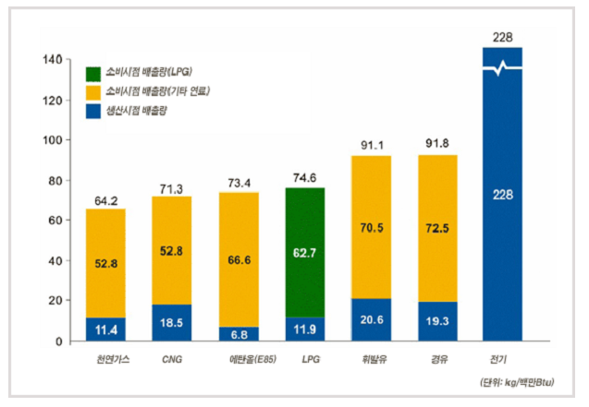
온실가스 다량 방출하는 전기에너지
에너지 소비 및 생산과정을 반영할 경우 전기에너지가 가장 많은 이산화탄소 배출
환경여건변화에 따른 에너지관련 세제 개편 방향, 환경정책평가연구원 강만옥, 2008. 7, 재인용, 출처: DOE 1994, EPA 2007, GREET 2007

Slide 9
에너지위기 대처방안 없는 국가에너지기본계획
1. 한국 에너지 현황: 경제 규모 대비 에너지 다소비
2. 2030 국가에너지기본계획: ‘저탄소 녹색성장’에 위배
3. 전력소비 급증은 정책실패의 결과다
4. 핵발전 설비 과잉이 불러올 악순환
5. 핵에너지 르네상스의 허구와 원전과잉으로 인한 문제

Slide 10
2030 국가에너지기본계획 내용
에너지 수요 증가(효율 목표치 적용:
증가)
전력사용량 증가
온실가스 더 배출(추정)
지식경제부 관할 전력정책에 편향,
핵에너지 비중 증가: 현재보다 설비 확대
51%
30%
50%
20%
하위계획인 전력산업기본계획으로 위상 전락
2.3배

Slide 11
과도한 수요전망예측: 언제까지나 에너지 수요 증가
51%
30%

Slide 12
여전히 에너지 다소비 국가를 고집하는 한국
 | 한국 |  | 독일 |  | 일본
 | 2005 | 2030 | 2005 | 2030 | 2005 | 2030
1인당 GDP (2000USD/인) | 13,211 | 31,682 | 23,791 | 연간 2.9% 증가 | 39,090 | -
1인당 에너지 소비 (TOE/인) | 4.43 |  | 4.18 |  | 4.15
에너지원단위 (TOE/000200USD) | 0.347 | 0.185 | 0.18 | 0.11 | 0.11 | 0.0715
6.18
3.65
35% 효율증가
주요 경제 지표와 에너지 지표 전망
출처: <EwI/ Prognos-Study The Trend of Energy Markets Up to the year 2030, Reference Forecast for the Energy Sector Energy Report Ⅳ-Summary>, Documentation No 545, May 2005, Federal Ministry of Economics and Labour , IEA, Key World Energy Statistics, 2007, 일본의 에너지 2008, 경제산업성, 재구성

Slide 13
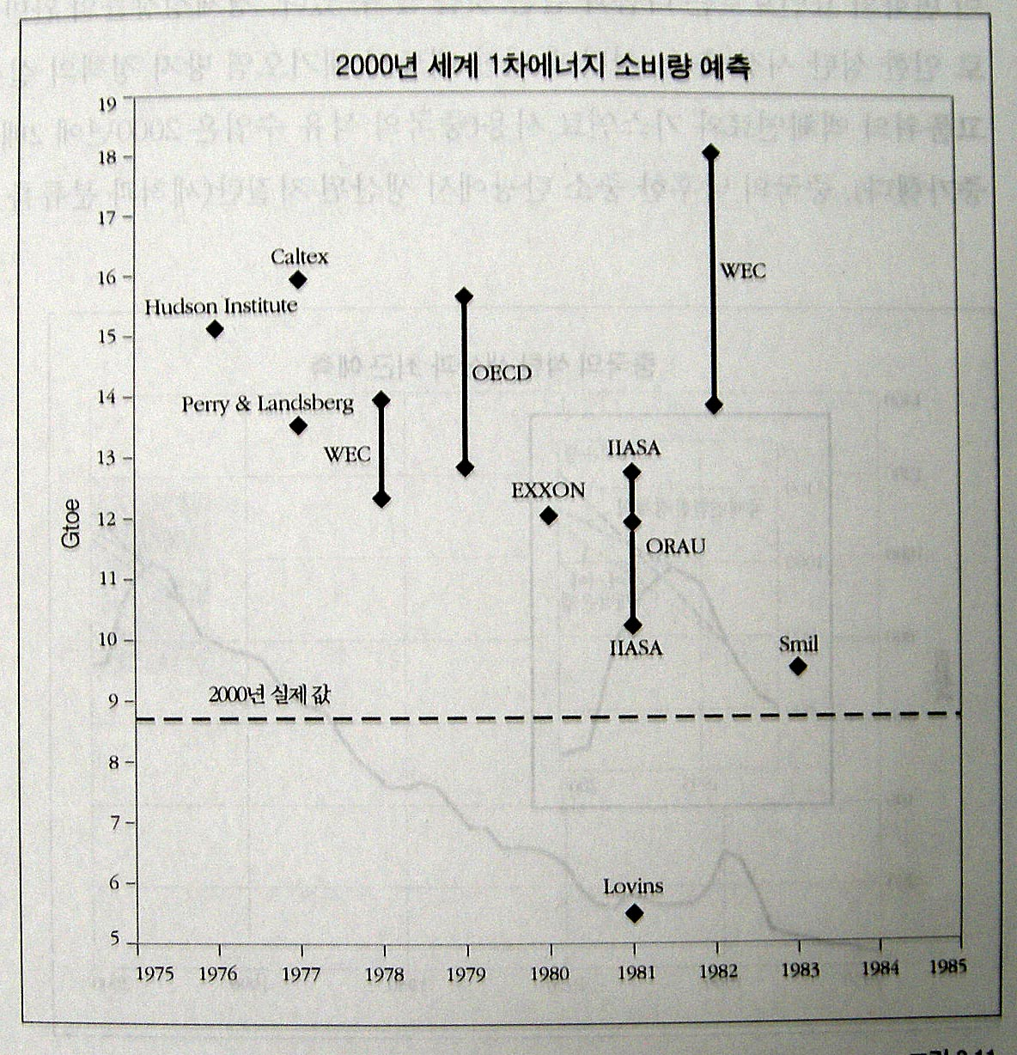
어긋난 수요예측, 국제사례
2000년 실제값
2000년 세계 1차 에너지 소비량 예측
*출처 ;에너지디자인, 기후변화종합계획 감축목표방안, 환경연합, 재인용

Slide 14
전력비중을 늘리고 있는 국가에너지기본계획
2030년 1차에너지 수요전망과 전력수요전망 비교 (단위: 천TOE)
출처: 2030 국가에너지 기본계획 안, 에너지경제연구원, 2008 재구성

Slide 15
에너지위기 대처방안 없는 국가에너지기본계획
1. 한국 에너지 현황: 경제 규모 대비 에너지 다소비
2. 2030 국가에너지기본계획: ‘저탄소 녹색성장’에 위배
3. 전력소비 급증은 정책실패의 결과다
4. 핵발전 설비 과잉이 불러올 악순환
5. 핵에너지 르네상스의 허구와 원전과잉으로 인한 문제

Slide 16
과도한 발전 설비, 전력수요 낭비 조장
80년대 평균 설비 예비율 63.3%, 7조원 가량의 손실
82%
*출처: 2015녹색전력정책, 녹색전력연구모임, 2003년

Slide 17
80년대 원전건설 시 장기수요예측 오차와 설비과잉
발전소 | 계획시점 | 실제준공시점 | 예측오차율
고리 1호기 | 67년 9월 | 78년 7월 | 28.82 %
고리 2호기 | 73년 3월 | 83년 6월 | 8.35 %
월성 1호기 | 73년 9월 | 83년 4월 | 25.94 %
고리 3호기 | 76년 10월 | 85년 9월 | 21.30 %
고리 4호기 | 75년 10월 | 86년 4월 | 28.09 %
영광 1호기 | 77년 5월 | 86년 8월 | 33.34 %
영광 2호기 | 77년 5월 | 87년 6월 | 40.61 %
울진 1호기 | 77년 11월 | 88년 9월 | 47.35 %
울진 2호기 | 77년 11월 | 89년 9월 | 47.35 %
*출처: 조성봉 외, 1999 ※ 예측오차율 = (예측수요 - 실적수요) / 예측수요 × 100
에너지가격왜곡개선 및 수요관리정책 개선 대안, 녹색연합, 재인용

Slide 18
잘못된 전력정책이 전력소비를 부추긴다
분기별 전력판매량과 정부의 정책 개입
출처: Empirical Study: Correlation between Electricity Demand and Economic Development, Won-Young YangYi, 2005

Slide 19
9차례에 걸친 전기요금 인하 정책
시기 | 전기요금 인하 내용 | 시기 | 전기요금 인하 내용
1982. 7.10 | 산업용(소규모 발전) 평균 4.8% 인하 | 1988. 3.21 | 평균 3.6% 인하 ( - 4.0% 가정용/ - 7.5% 상업용/ - 2.0% 산업용/ - 20.0% 가로등/ )
1983. 4.22 | 평균 3.3% 인하 ( - 5.2% 가정용/ - 6.3% 상업용 / - 6.5% 산업용(소규모 발전)/ - 8.0% 가로등) | 1988.11.30 | 평균 4.1% 인하 ( - 4.4% 가정용/ - 10.6% 상업용/ - 2.0% 산업용/ - 2.0% 농업용/ )
1986. 2.22 | 평균 2.8% 인하 ( - 2.1% 가정용/ - 3.3% 상업용/ - 2.8% 산업용 / - 2.0% 농업용/ - 3.0% 가로등) | 1989. 7. 1 | 평균 7.0% 인하 ( - 5.0% 가정용/ - 15.8% 상업용/ - 5.0% 산업용/ - 5.0% 농업용/ - 7.0% 가로등/ )
1987. 5.28 | 평균 4.0% 인하 ( - 1.3% 가정용/ - 4.9% 상업용/ - 4.5% 산업용/ - 20.0% 가로등/ ) | 1990. 5. 1 | 평균 3.7% 인하 ( - 3.6% 가정용/ - 5.0% 산업용/ - 2.1% for 농업용/ )
1987.11.16 | 평균 3.8% 인하 ( - 5.0% 가정용/ - 5.0% 산업용/ )
- 2.0% 심야전력
- 10.6% 심야전력
- 8.2% 심야전력
- 4.5% 심야전력
- 29.7% 심야전력
- 5.3% 심야전력
출처: <전기가격 추이>, 에너지통계 데이터 베이스, 에너지경제연구원, 2005

Slide 20
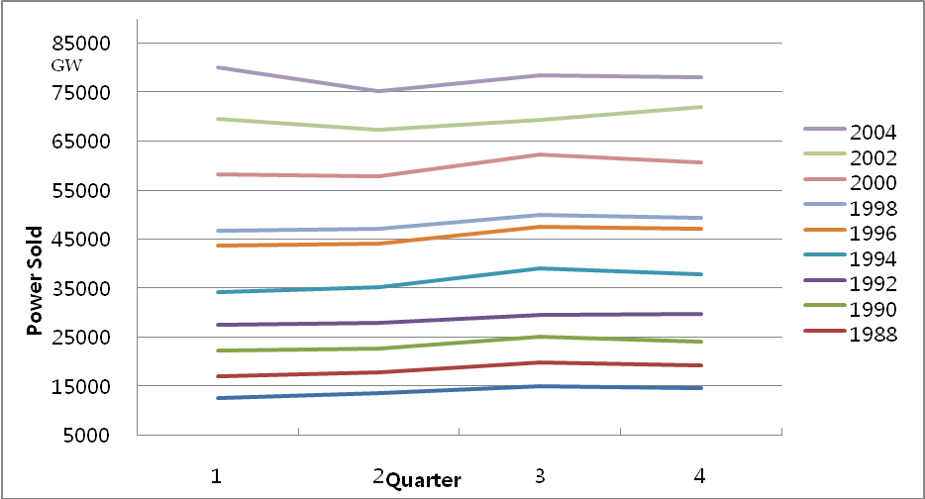
겨울철 전력수요 급증으로 동계피크 발생
계절별 전력판매량 연간 변화 추이
출처: Empirical Study: Correlation between Electricity Demand and Economic Development, Won-young YangYi, 2005

Slide 21
정책 개입 전후의 전력 소비 변화
증가율 2배 상승
정책 개입 전후의 관련 방정식 (4-6), (4-7), (4-8)의 그래프
출처: Empirical Study: Correlation between Electricity Demand and Economic Development, Won-young YangYi, 2005

Slide 22
열량기준 유가변동에 따른 에너지원간 요금 비교
참조: 한국전력거래소, 2008, 국가에너지기본계획의 역할과 신규원전논쟁에 대한 제언,
녹색연합, 재인용

Slide 23
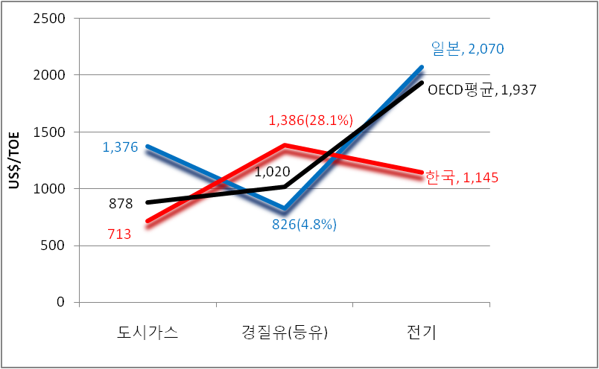
OECD 가정용 에너지가격비교(2006)
출처: 지속가능소비생산연구원 2008, 국가에너지기본계획의 역할과 신규원전논쟁에 대한 제언, 녹색연합, 재인용

Slide 24
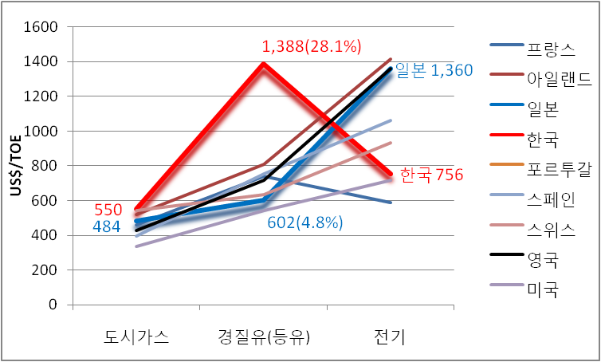
OECD 산업용 에너지가격비교(2006)
출처: 지속가능소비생산연구원 2008, 국가에너지기본계획의 역할과 신규원전논쟁에 대한 제언, 녹색연합, 재인용

Slide 25
한국의 전력소비 급증추세
출처: IEA “Electricity Information 2007 “, 국가에너지기본계획의 역할과 신규원전논쟁에 대한 제언, 녹색연합, 재인용

Slide 26
에너지위기 대처방안 없는 국가에너지기본계획
1. 한국 에너지 현황: 경제 규모 대비 에너지 다소비
2. 2030 국가에너지기본계획: ‘저탄소 녹색성장’에 위배
3. 전력소비 급증은 정책실패의 결과다
4. 핵발전 설비 과잉이 불러올 악순환
5. 핵에너지 르네상스의 허구와 원전과잉으로 인한 문제

Slide 27
원전과잉설비에 대한 대응과 장기적 영향
 | 프랑스 | 한국 | 미국
원전설비과잉 인지 시점 | 1978~ | 1982~ | 1973~1979
대응방식:
장기적 영향: Rebound Effects
심야전기난방도입, 전전화(全電化)주택,
산업용전기보일러,
원가이하 전력수출
전기요금인하,
심야전기도입,
경부하요금 인하
민간투자자들 원전투자40건 취소,
효율개선투자
(PURPA 1978 등)
부하관리
vs
설비취소
주택용40% 전기난방,
동계피크로 전력수입,
퇴역 중유발전 재가동
전력수요급증,
1994년 예비율3%,
동계 LNG수급난
전력 공급 및
수요효율개선
국가에너지기본계획의 역할과 신규원전논쟁에 대한 제언, 녹색연합

Slide 28
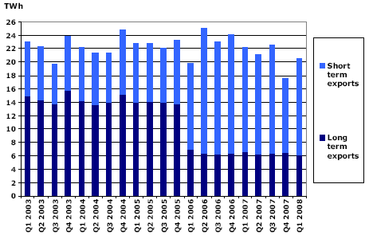
프랑스(EDF)의 분기별 전력수출현황
참조: RTE – Analysis: CRE
국가에너지기본계획의 역할과 신규원전논쟁에 대한 제언, 녹색연합, 재인용

Slide 29
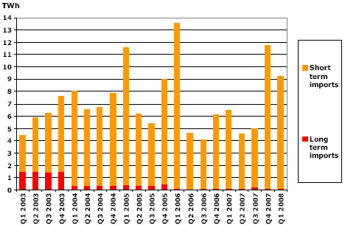
프랑스(EDF)의 분기별 전력수입현황
참조: RTE – Analysis: CRE
국가에너지기본계획의 역할과 신규원전논쟁에 대한 제언, 녹색연합, 재인용

Slide 30
프랑스, 폐지 중유설비 발전재개
하계피크를 웃도는 동계피크의 증가로 인해
1990년대 폐쇄한 중유발전설비의 발전재개
 | 용량(MW) | 준공 | 폐쇄 | 발전재개
Porcheville#1 | 600 | 1968
Porcheville#2 | 600 | 1973
Cordemais#3 | 700 | 1976
Aramon#1 | 700 | -
합계 | 2,600
1995
1998
-
1995
2008
2006
2007
2008
참조: RTE – Analysis: CRE
국가에너지기본계획의 역할과 신규원전논쟁에 대한 제언, 녹색연합, 재인용

Slide 31
에너지위기 대처방안 없는 국가에너지기본계획
1. 한국 에너지 현황: 경제 규모 대비 에너지 다소비
2. 2030 국가에너지기본계획: ‘저탄소 녹색성장’에 위배
3. 전력소비 급증은 정책실패의 결과다
4. 핵발전 설비 과잉이 불러올 악순환
5. 핵에너지 르네상스의 허구와 원전과잉으로 인한 문제

Slide 32
원자력 르네상스? 줄어들고 있다.
2007:
가동 중인 핵발전소 439기
1차 에너지 소비에서 6.3 % 비중
2006년 대비 생산량은 1.9 % 감소 (25 TWh)
(2002년 444기)
출처: Greenpeace International

Slide 33
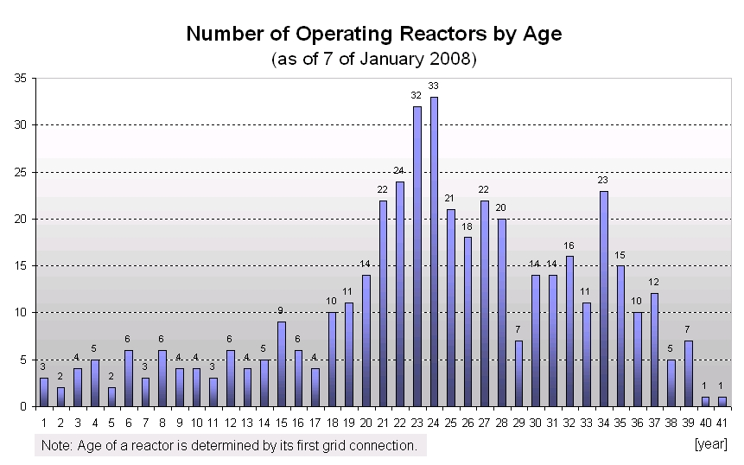
폐쇄된 핵발전소 119기,
곧 폐쇄될 핵발전소 300여기
Country | No. of Units | Total MW(e)
ARMENIA | 1 | 376
BELGIUM | 1 | 11
BULGARIA | 4 | 1632
CANADA | 3 | 478
FRANCE | 11 | 3951
GERMANY | 19 | 5944
ITALY | 4 | 1423
JAPAN | 3 | 320
KAZAKHSTAN | 1 | 52
LITHUANIA, REPUBLIC OF | 1 | 1185
NETHERLANDS | 1 | 55
RUSSIAN FEDERATION | 5 | 786
SLOVAK REPUBLIC | 2 | 518
SPAIN | 2 | 621
SWEDEN | 3 | 1225
UKRAINE | 4 | 3500
UNITED KINGDOM | 26 | 3324
UNITED STATES OF AMERICA | 28 | 9764
Total: | 119 | 35165
원자로 평균 수명 23년
출처: PRIS database. Last updated on 2008/07/01

Slide 34
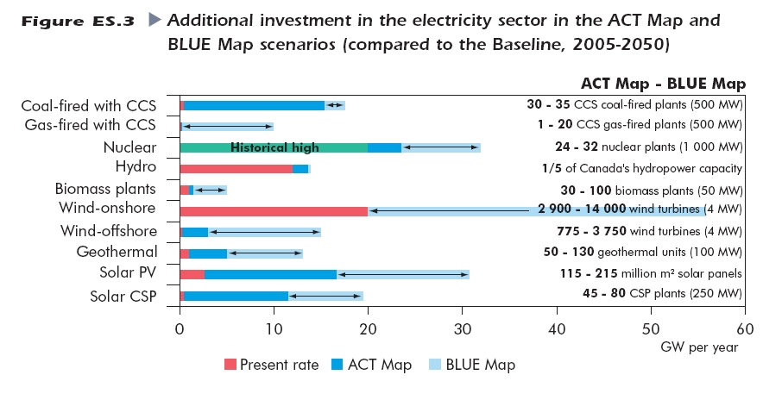
신규 핵발전소 건설 전망(GP International)
Nuclear assumed to see 4-fold increase, from today’s 2,700 TWh/year to 9,860 TWh/year in 2050.
This means building 1,400 new large reactors between 2010 and 2050 - 32 every on average for 40 years
Average on past ten years is 3 large reactors. Theoretical capacity is about 6 blocks a year worldwide. Even in its “best” decade 1980s the nuclear industry had a rate 16 large reactors.
Ref: International Energy Agency, Energy Techologies Perspectives 2008, June 2008

Slide 35
유한한 에너지원 화석과 우라늄, 무한한 에너지원 재생에너지
URANIUM
출처: Q cell AG company presentation

Slide 36
유한한 에너지원 우라늄, 고속증식로도 실패한 기술
우라늄 매장량
- 고등급 우라늄 매장량: 547만톤
- 전세계 439기 핵발전소의 우라늄 이용량 : 6만7천여톤
547 / 7 =
저등급 우라늄 매장량: 1,100만톤 가량
저농도 우라늄 광석에서 우라늄 추출하기 위한 에너지는 핵발전으로
핵발전으로 기후변화 막으려면 1,000MW 급 원자로 2~3,000여개 추가로 필요
→
약 78년
생산한 에너지의 약 30배 소모
50년간 일주일에 한 개씩 건설해야 함.

Slide 37
전 과정 평가를 통한 발전원별 이산화탄소 발생량 비교
66
출처: Valuing the greenhouse gas emissions from nuclear power: A critical survey. Benjamin K. Sovacool. 2008. Energy Policy. pp2950-2963

Slide 38
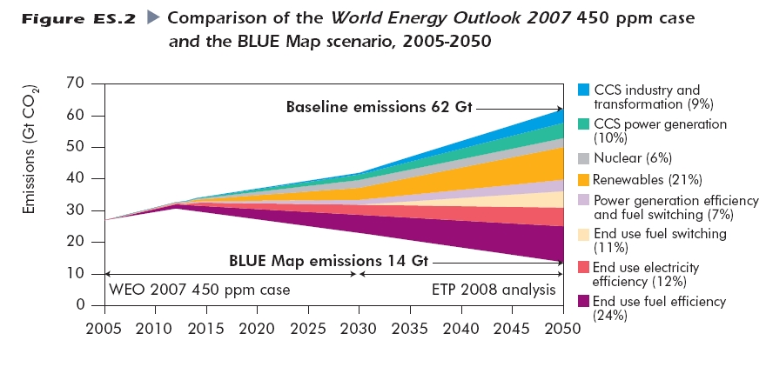
핵발전이 아닌 효율과 재생에너지가 기후변화를 막는다
Scenario that looks for ways to keep warming below 2° C:
(6%)
출처: International Energy Agency, Energy Techologies Perspectives 2008, June 2008, Greenpeace International, 재인용

Slide 39
온실가스 줄이는 화력발전 대체 발전원 비교
출처: The Nuclear Illusion, Amory B. Lovins and Imran Sheikh, 2008. May

Slide 40
핵발전 경제성 신화 속에 숨겨진 비용 1
불충분한 원전사후처리 충당금
한국,
IEA,
계속 오르고 있는 사용후 핵연료 처분 비용
미국,
받은 한국 핵산업계
원전사후처리충당금 중 사용후핵연료처분 비용만 현금 적립하도록 법 개정 →
폐로 비용 3,200억원
고리 1호기 폐로 비용 1조원 추정
레이건 시대 13조 → 최근 97조로 재평가
적립금 유예 특혜
15년 유예 논의 중

Slide 41
핵발전 경제성 신화 속에 숨겨진 비용 2
(765kV, 부산-> 서울 가량)
(2000년 이후 , 연간 관리비용)
전력산업기반기금에서
이상 지출,
앞으로 더욱 확대 될 것으로 보임
고압계통설비 비용
2조 원
양수발전 건설 및 운영 비용
2조 원
3천억 원
원전주변지역지원금, 특별 지원금, 홍보비, 연구개발비 등
연간 2천여억 원

Slide 42
사용후 핵연료의 일부 방사성핵종과 반감기
사용후 핵연료의 일부 방사성핵종과 반감기
핵종 | 우라늄 234 | 우라늄 235 | 우라늄 238 | 플루토늄 238 | 플루토늄 239 | 플루토늄 240 | 플루토늄 241 | 플루토늄 242 | 스태늄 126
반감기 (년) | 24만 5천 | 7억4백만 | 44억7천만 | 88 | 2만4천 | 6천5백 | 14.5 | 37만6천 | 10만
핵종 | 넵트늄 237 | 아메리슘 241 | 아메리슘 243 | 퀴륨 245 | 퀴륨 247 | 지르코늄 93 | 테크네슘 99 | 요오드129 | 팔라듐 107
반감기 (년) | 2백14만 | 432 | 7천385 | 8천506 | 1천5백6십만 | 1천5백만 | 21만 | 1천6백만 | 6백50만

Slide 43
신규 건설 시 발전원별 단가 비교(MIT, keystone 연구소 연구)
출처: The Nuclear Illusion, Amory B. Lovins and Imran Sheikh, 2008. May

Slide 44
원전밀집도 1위인 대한민국(세계 10대 원전 대국 중, 2005)
등위 | 1 | 2 | 3 | 4 | 5 | 6 | 7 | 8 | 9 | 10
시설 용량 | 미국 | 프랑스 | 일본 | 러시아 | 독일 |  | 우크라이나 | 캐나다 | 영국 | 스웨덴
(GW) | 98 | 63 | 48 | 22 | 20 | 17 | 13 | 13 | 12 | 9
(TWh, %) | 29.9 | 16.7 | 9.1 | 6.3 | 5.7 | 4.9 | 3.4 | 3.1 | 2.8 | 2.5
발전량비중 | 프랑스 | 우크라이나 | 스웨덴 |  | 일본 | 독일 | 영국 | 미국 | 러시아 | 캐나다
(%) | 79 | 48 | 46 | 38 | 28 | 26 | 20 | 19 | 16 | 15
밀집도 |  | 일본 | 독일 | 영국 | 프랑스 | 스웨덴 | 우크라이나 | 캐나다 | 미국 | 러시아
(KW/ha) | 9.93 | 1.73 | 0.49 | 0.37 | 0.36 | 0.32 | 0.21 | 0.05 | 0.02 | 0.01
한국
한국
한국
주: 발전량비중은 각 국가의 발전량 중 원자력발전이 차지하는 비중을 말함.
2005년 세계 원전 시설용량은 368GW(상위 10개국 합이 315GW, 이외 국가가 53GW)
2005년 원전 발전량이 세계 전력생산량의 15%, 상위 10개국 이외 국가는 평균 8%)
자료: IEA, 2007, Key World Energy Statistics; 통계청 국가별 면적 자료, 윤순진

Slide 45
저탄소 녹색성장의 미래에너지 비전
1. 수요 정점 예측: 고효율 사회로 전환해야 한다
2. 비효율적인 전력 비중은 줄여야 한다
3. 고효율 고부가가치 산업구조로 가야 한다
4. 효율 잠재량이 큰 건축분야를 주목하자
5. 성장 잠재량이 큰 재생에너지 확대해야 한다
6. 미래에너지 비전

Slide 46
에너지위기 의식 반영한 현실적인 유가예측 필요
독일경제연구소, 2018년 유가 두 배 상승 예측
목요일 유가가 배럴당 100,12달러로 상승한 가운데 독일경제연구소(DIW)는 배럴당 100달러가 유가상승의 끝은 아니라고 주장했다. DIW의 에너지 전문가인 클라우디아 켐퍼트는 목요일자 베를리너 짜이퉁 인터뷰를 통해 유가는 오히려 10년 안에 2배 가량 상승할 것으로 내다봤다. 캠퍼트는 "석유매장량이 갈수록 줄어들어 유가를 인상시키는 요인으로 작용할 것"이라고 주장했다.
유가는 이미 지난 수요일 저녁 뉴욕 선물시장에서 배럴당 100달러를 기록했으며 오늘 다시 12센트가 상승했다. 캠퍼트에 따르면,
*출처 : 독일 국영방송 ARD 2008년 1월 8일자 뉴스
"배럴당 유가는 5년 후 150달러, 10년 후 200달러로 예측하는 것이 현실을 반영하는 예측" 이다

Slide 47
경제 발전이 에너지 수요를 줄일 수 있다
경제성, 안정성, 친환경
독일의 실질 GDP와 1차 에너지 소비증가
출처: <EwI/ Prognos-Study The Trend of Energy Markets Up to the year 2030, Reference
Forecast for the Energy Sector Energy Report Ⅳ-Summary>, Documentation No 545, May 2005,
Federal Ministry of Economics and Labour

Slide 48
수요예측 정점: 고효율 사회를 준비해야 한다
에너지경제연구원 수요전망과 에너지소비 포화전망안 비교
출처: 국가에너지 기본계획 안, 에너지경제연구원, 2008, 에너지수요예측및 실수요 비교와 202020안, 환경연합 재구성

Slide 49
저탄소 녹색성장의 미래에너지 비전
1. 수요 정점 예측: 고효율 사회로 전환해야 한다
2. 비효율적인 전력 비중은 줄여야 한다
3. 고효율 고부가가치 산업구조로 가야 한다
4. 효율 잠재량이 큰 건축분야를 주목하자
5. 성장 잠재량이 큰 재생에너지 확대해야 한다
6. 미래에너지 비전

Slide 50
전력비중을 늘리고 있는 국가에너지기본계획
 | 총 에너지소비(천TOE) |  |  | 최종에너지비율 | 최종에너지 중 전력비율
 | 1차 에너지 |  | 최종 에너지
1970 | 19,678 |  | 17,882 | 90.9% | 3.7%
1980 | 43,911 |  | 37,597 | 85.6% | 7.5%
1990 | 93,192 |  | 75,107 | 80.6% | 10.8%
2000 | 192,887 |  | 149,852 | 77.7% | 13.7%
2003 | 215,067 |  | 163,995 | 76.3% | 15.4%
2005 | 228,622 |  | 170,854 | 74.7% | 16.7%
2006 | 233,372 |  | 173,584 | 74.4% | 17.3%
2030 | 시나리오1 유가 100달러 | 308,500 | 214,900
 | 시나리오2 유가 119달러 | 300,400 | 207,500
69.7%
20.9%
69.1%
21.3%
출처: 에너지경제연구원, 주요에너지지표, 최종에너지 소비 데이터 베이스, 2030 국가에너지 기본계획 안, 에너지경제연구원, 재구성

Slide 51
사라지는 에너지를 줄여야 한다
버려지는 에너지 양의 증가 3,300만 TOE = 핵발전소 18기

Slide 52
전력비중을 낮추고 전체 에너지를 생각하자
전력 외 에너지 비중은 80%, 수송과 건축분야 효율 정책 절실

Slide 53
저탄소 녹색성장의 미래에너지 비전
1. 수요 정점 예측: 고효율 사회로 전환해야 한다
2. 비효율적인 전력 비중은 줄여야 한다
3. 고효율 고부가가치 산업구조로 가야 한다
4. 효율 잠재량이 큰 건축분야를 주목하자
5. 성장 잠재량이 큰 재생에너지 확대해야 한다
6. 미래에너지 비전

Slide 54
일본 오일쇼크 후 산업부문 에너지 소비 정체
1.0배
*출처: 일본의 에너지 2008, 경제산업성

Slide 55
업종별 에너지 비용 비율 비교와 비중 비교
업 종 | 2004년
제조업 | 0.035
음식료 | 0.030
섬유•의류 | 0.046
목재•펼프 | 0.084
인쇄•출판 | 0.018
석유화학 | 0.942
비금속광물 | 0.126
1차 금속 | 0.046
조립 금속 | 0.026
기타 기계류 | 0.011
컴퓨터•사무용기기 | 0.004
기타 전기기기 | 0.013
전자부품•영상기계 | 0.016
의료•정밀기계 | 0.013
수송장비 | 0.012
가구•기타 제조업 | 0.014
1차 금속, 석유화학산업
부가가치 비중30%
에너지비중 70%
제조업 업종별 에너지비용/총생산비용 비율
*출처 국제에너지가격 변동이 국내 제조업에 미치는 영향 분석, 2006.12, 산업연구원

Slide 56
에너지다소비업계 특혜 지원 위해 국민세금 투입
구 분 | 평균 요금 (원/kWh, 2007년**) | 사용량 (GWh, 2006년) | 비 중
산업용 전력 | 64.56 | 174,662 | 50.0%
- 산업용 경부하(을, 병), 심야전력
주택용 전력 | 114.31 | 52,522 | 15.1%
*07.08~08.07 자료, **국가에너지기본계획(안)
38.93
103,612*
27.0%
1조 4천억 원 특혜
산업용 요금으로 환산:
주택용 요금으로 환산:
한전과 가스공사 추경예산 투입: 1조 2,550억 원
5조 5천억 원 특혜

Slide 57
산업부문의 에너지 효율 점검
시멘트 산업에서의 에너지 효율 국제 비교
*출처 Tracking Industrial Energy Efficiency and CO2 Emission, IEA, 2007

Slide 58
산업부문의 효율향상 잠재력
상용효율 기술 이용해서 줄일 수 있는 에너지 양과 CO2 양
*출처 Tracking Industrial Energy Efficiency and CO2 Emission, IEA, 2007

Slide 59
저탄소 녹색성장의 미래에너지 비전
1. 수요 정점 예측: 고효율 사회로 전환해야 한다
2. 비효율적인 전력 비중은 줄여야 한다
3. 고효율 고부가가치 산업구조로 가야 한다
4. 효율 잠재량이 큰 건축분야를 주목하자
5. 성장 잠재량이 큰 재생에너지 확대해야 한다
6. 미래에너지 비전

Slide 60
전체 에너지의 24% 소비하는 건축분야의 효율 잠재량
88% 에너지 절약
*출처: 국가에너지기본계획 효율관련 워크샵, 2008, 생태건축연구소, 이윤하

Slide 61
패시브 하우스의 평균 초과 건축비는 8% 가량
평균 초과 건축비 8%
*출처: 국가에너지기본계획 효율관련 워크샵, 2008, 생태건축연구소, 이윤하

Slide 62
패시브 하우스 보급 급증
*출처: 국가에너지기본계획 효율관련 워크샵, 2008, 생태건축연구소, 이윤하

Slide 63
저탄소 녹색성장의 미래에너지 비전
1. 수요 정점 예측: 고효율 사회로 전환해야 한다
2. 비효율적인 전력 비중은 줄여야 한다
3. 고효율 고부가가치 산업구조로 가야 한다
4. 효율 잠재량이 큰 건축분야를 주목하자
5. 성장 잠재량이 큰 재생에너지 확대해야 한다
6. 미래에너지 비전

Slide 64
세계 에너지산업 분야별 연평균 성장률
풍력 | 27.5%
태양광* | 60.0%
지열* | 24.0%
수력 | 2.0%
석유 | 1.5%
천연가스 | 2.9%
원자력 | 1.6%
석탄 | 4.5%
바이오디젤* | 40.0%
바이오에탄올* | 15.0%
출처: Renewables 2007 Global Status Report, REN21, *2002-2006 자료, 나머지는 2001-2005자료
한국, 신재생에너지
2030년 신재생에너지 중 폐기물 비중
연간 증가율 8.7% 전망
30% 이상

Slide 65
중국도 2030년에 재생가능에너지 비중 20%
 | EU | 영국 | 독일 | 일본 | 중국
2010 | 12% | - | 8.4% | - | -
2020 | 20% | 15% | 15.7% | - | 16%
2030 | - | - | 25.1% |  | 20%
2050 | 50%(2040) | - | 48.5% | - | -
(2006년 12% 달성)
(2007년 14% 달성)
10%
*출처: 제 4기 지속가능발전위원회, 에너지산업전무위원회 회의자료 2007. 6. 27, 신·재생에너지 보급목표 수립 전략, 에너지관리공단 신재생에너지센터, <EwI/ Prognos-Study The Trend of Energy Markets Up to the year 2030, Reference Forecast for the Energy Sector Energy Report Ⅳ-Summary>, Documentation No 545, May 2005, Federal Ministry of Economics and Labour , 재구성
한국, 2012년 신재생에너지 5% 목표인데 2030년 11%?
성공한 정책(FIT) 대신 실패한 재생에너지 정책(RPS) 도입 예정

Slide 66
고용창출 효과 높은 재생에너지 산업
재생에너지는 고용효과 높고 연계 산업 발전 잠재량 많음
독일:
- 핵발전 산업 최대 고용인원 기준(2002년, 발전 비중 30%):
재생에너지 산업:
3만여 명
12만 명
(풍력 5만 3천명)
향후 10-20년간 50만 명 고용 창출 전망

Slide 67
세계의 발전원별 신규 발전소 착수 추이
출처: The Nuclear Illusion, Amory B. Lovins and Imran Sheikh, 2008. May

Slide 68
저탄소 녹색성장의 미래에너지 비전
1. 수요 정점 예측: 고효율 사회로 전환해야 한다
2. 비효율적인 전력 비중은 줄여야 한다
3. 고효율 고부가가치 산업구조로 가야 한다
4. 효율 잠재량이 큰 건축분야를 주목하자
5. 성장 잠재량이 큰 재생에너지 확대해야 한다
6. 미래에너지 비전

Slide 69
에너지 수요는 정점 후 감소될 수 있다

Slide 70
미래에너지 비전 시나리오
시나리오 1 | 2017년 수요정점 후 감소 2030년 에너지원단위 0.153
시나리오 2 | 2015년 수요정점 후 감소 2030년 에너지원단위 0.147
시나리오 3 | 2015년 수요정점 후 2020년 온실가스 2005년 대비 20% 감축 2030년 일본 에너지원단위 달성(0.11)
공통 | 최종에너지 비중(74.4%) 및 전력비중(17.3%) 2006년 수준 핵발전 건설 중 6기 반영, 원자로 설계 수명 반영, 고리1호기 10년 수명연장 반영, 발전원 재생에너지 비중 30%로 시나리오 1 설비량을 시나리오 2, 3에도 적용 발전원에서 유류 비중 0%

Slide 71
에너지 수요 전망 비교: 미래에너지 비전과 국기본
 | 1차 에너지 (2006년 대비 증가율) | 최종에너지 (2006년 대비 증가율) | 전력 전망 (2006년 대비 증가율)
2006년 통계 | 233,372 | 173,584 | 29,990
2030 에경연 전망안 (119달러, 원전비중 40.6%) | 300,400(28.7%) | 207,500(19.5%) | 44,198(47.4%)
시나리오 1 | 249,009(6.7%) | 185,215(6.7%) | 31,487(5.0%)
시나리오 2 | 238,857(2.4%) | 177,663(2.4%) | 30,203(0.7%)
시나리오 3 | 178,616(-23.5%) | 132,856(-23.5%) | 22,586(-24.7%)
 |  |  | (단위: 천 TOE)
시나리오 2 | 238,857(2.4%) | 177,663(2.4%) | 30,203(0.7%)

Slide 72
미래에너지 비전 2 : 발전원 비중 비교
 | 총 전력 설비 (2006년 대비 증가율) | 원전 설비(비중) | 재생에너지 설비(비중) | 가스(비중) | 석탄(비중)
2006년 통계 | 65,514 | 17,716(27.0%) | 393(0.6%) | 17,436(26.6%) | 18,465(28.2%)
2030 국기본안 | 96,551(47.4%) | 39,200(40.6%) | 9,172(9.5%) | 17,283(17.9%) | 29,834(30.9%)
시나리오 1 | 68,784(5%) | 21.5% | 30.0% | 28% | 12%
시나리오 2 | 65,979(0.7%) | 22.4% | 31.3% | 29% | 9%
시나리오 3 | 49,339(-24.7%) | 30.0% | 41.8% | 17.1% | 0%
 |  |  |  |  | (단위: MW)
시나리오 2 | 65,979(0.7%) | 22.4% | 31.3% | 29% | 9%

Slide 73
미래에너지 비전: 발전원 비중 비교

Slide 74
감사합니다 ! 질의 응답과 토론
에너지 위기 대처 방안 없는 국가에너지기본계획과
미래에너지비전

